Slide 1
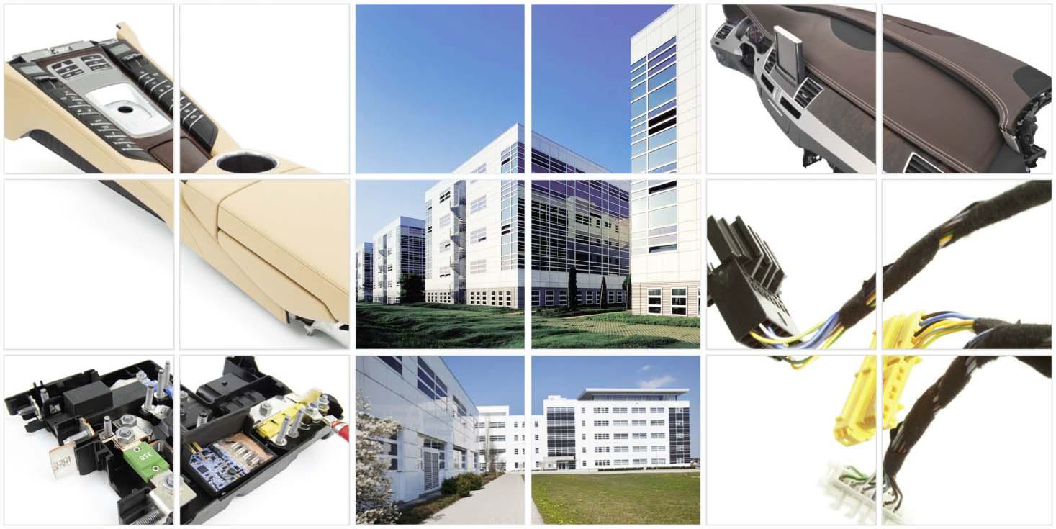
PROGRAMUL DE SUPORT PENTRU FURNIZORII LOCALI ÎN SECTORUL AUTOMOTIV
Ion TORNEA, director executiv APIP

Slide 2
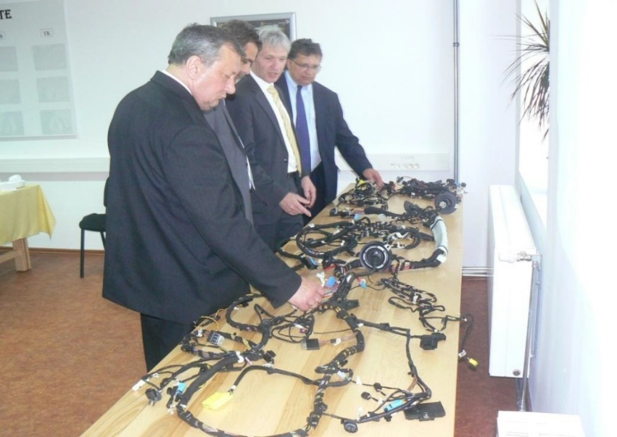
Programul de Suport pentru Furnizorii Locali (PSFL)
Ce reprezintă PSFL?
II. Argumentarea Programului
III. Obiectivele și activitățile PSFL
IV. Beneficiile pentru participanți

Slide 3
I. Ce reprezintă PSFL?
Program de suport pentru furnizorii locali
Companii multinaționale (CMN)
Baza de date cu furnizorii locali
Prima evaluare a companiilor
Plan de Acțiuni pe termen scurt
Plan de Acțiuni detaliat
Oportunități de afaceri
Selectarea companiilor
Evaluarea de control
Suport pentru furnizori
consiliere
consultanță
ateliere de lucru
suport tehnic
networking
întâlniri cu clienții

Slide 4
II. Argumentarea Programului
Cca. 100 IMM gata de a exporta, 200-300 - aproape de a exporta, din cca. 35 mii IMM active (Studiul Băncii Mondiale, 2015);
Input-urile locale - 18% din achizițiile companiilor străine în MD (prelucrarea produselor agroalimentare, metalelor construcții);
Sectorul automotiv - mai puțin de 1%; electronică, textile și confecții - sub 5%.
Barierele principale:
grad scăzut de pregătire tehnologică;
calitate scăzută a input-urilor furnizate;
capabilități manageriale limitate.
TIER 1
TIER 2
TIER 3
TECH
R&D
EDU
OEM

Slide 5
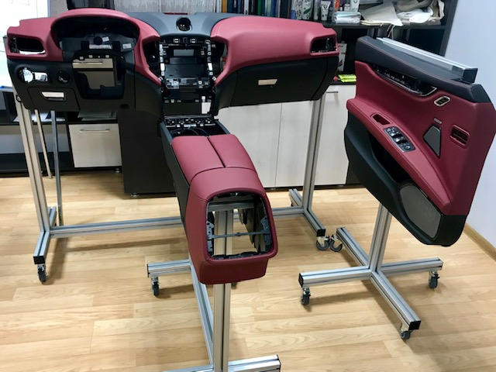
III. Obiectivele Programului
Obiectivul general:
Să ajute companiile locale să satisfacă cerințele de calitate și fiabilitate ale CMN
Să le ajute să se conecteze la CMN ca furnizori.
Obiective specifice:
Îmbunătățirea standardelor furnizorilor locali;
Încurajarea parteneriatelor IMM locale cu CMN;
Furnizarea de info referitoare la furnizorii locali.

Slide 6
III. Activitățile Programului
1. Selectarea participanților/acordarea asistenței tehnice (AT) generale;
Identificarea CMN participante - interesul/angajamentul.
Crearea Comitetului Director (CMN);
Identificarea companiilor locale - potențiali furnizori (150-200);
Selectarea a cca. 50 companii locale pentru AT și suport;
Evaluarea companiilor selectate - metodologia EFQM;
Planuri de acțiuni corporative (PAC) individuale (6-8 luni);
Ateliere de lucru pe domeniile de îmbunătățire din PAC.

Slide 7
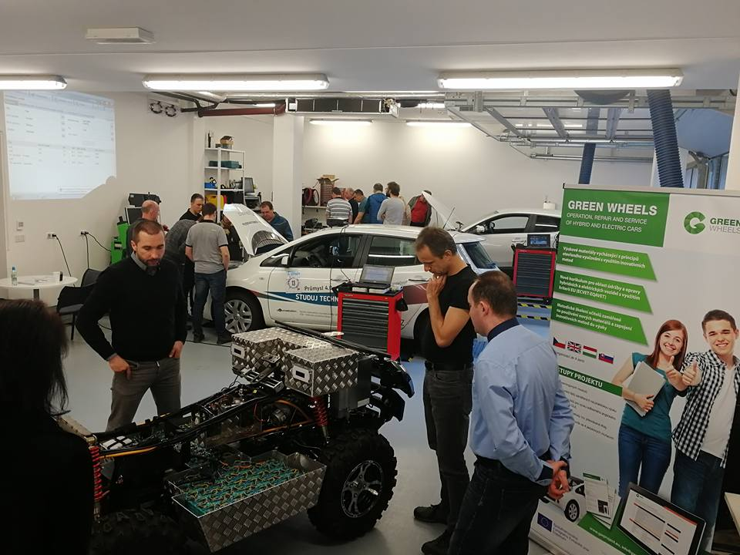
III. Activitățile Programului
2. Acordarea asistenței și suportului tehnic nemijlocit (etapa de suport intensiv)
Evaluarea PAC, selectarea celor mai bune companii;
Suport individual - consultanți fiecare companie;
Conectarea la potențialii clienți, surse de AT/fin-ră.
3. Asigurarea vizibilității, continuității și
sustenabilității programului
Campanii de ridicare a vizibilității–creșterea interesului în rândul comunității de afaceri;
Stimularea interacțiunilor cu CMN - evenimente și ateliere de lucru.

Slide 8
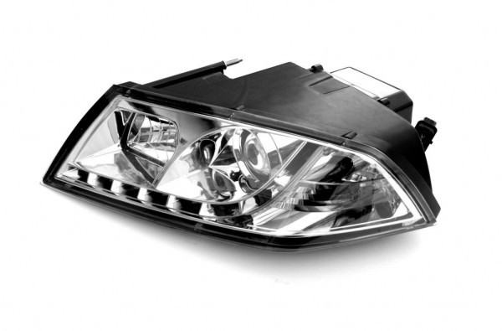
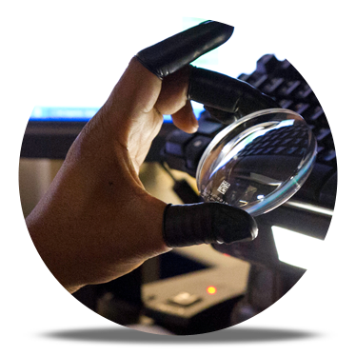
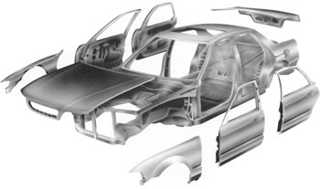
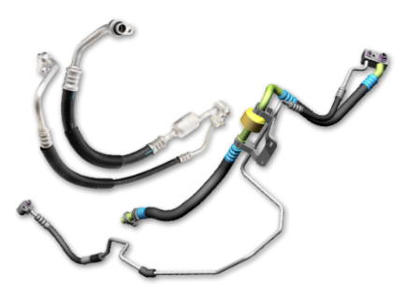
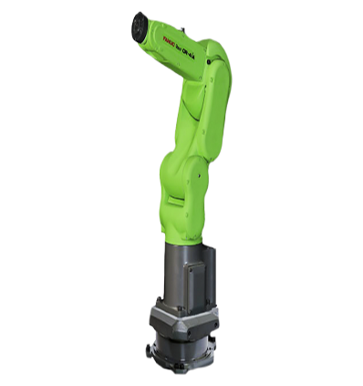
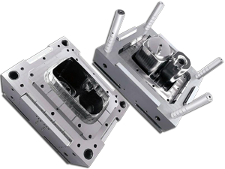
III. Activitățile Programului
3. Crearea Centrelor de Excelență (elaborarea/testarea de produse):
Produse din plastic;
Inginerie industrială;
Soluții tehnice, ergonomică;
Robotică.

Slide 9
III. Beneficiile Programului
Pentru companiile locale participante:
Acces mai bun la clienți/informații despre piețele de desfacere, transfer de tehnologii/cunoștințe;
Potențial financiar mai bun pentru expansiune și perspective mai bune de internaționalizare.
Pentru companiile multinaționale investitoare în Moldova:
Lanțuri de aprovizionare mai scurte;
Reduceri de costuri;
Potențial pentru parteneriate în dezvoltarea produselor;
Furnizori mai flexibili.
Pentru guvern și economia națională:
Impact economic sporit de la investițiile străine și locale;
Crearea de noi locuri de muncă nu doar în cadrul CMN, ci și în firmele locale;
Creșteri ale impozitelor achitate;
”Înrădăcinarea” CMN în economia locală.

Slide 10
Mulțumesc pentru atenție!

